Slide 1
Великой Победе посвящается
творческий проект руководитель проекта
Дмитриев Константин, Мажарцева Ольга Федоровна
8 класс МБОУ ДО “ИМЦ”

Slide 2
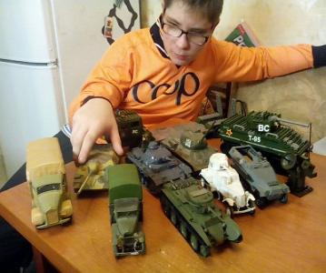
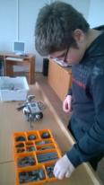
Война, военные события и техника – увлечения настоящих мужчин. Сборные модели танков и бронетехники являются захватывающим, но абсолютно мирным хобби, в котором можно проявить свой стратегический талант. Увлекаясь военно-исторической миниатюрой, можно воспроизводить военные сражения, в которых используют модели бронетехники, изучать ход ведения боя, анализируют преимущества и недостатки военного технического оснащения обоих противников. Я люблю сам собирать модели. За несколько лет у меня накопилась серьёзная коллекция различной боевой техники: бронетранспортеры, грузовики, артиллерия, пушки и танки.
Особый интерес у меня вызывают модели танков второй мировой, так как это была масштабная война, во время которой происходило много битв и использовалось большое количество техники.
Танки в годы Великой отечественной войны сыграли особую роль. Самым массовым танком периода Великой Отечественной войны была знаменитая "тридцатьчетверка". Их было выпущено более 50 тысяч. Кроме того, благодаря участию в проекте “Развитие дистанционного обучения детей - инвалидов” у меня появился комплект роботехники. Этот набор позволяет учащимся собирать и программировать модели реальных роботов.
яй

Slide 3
Цель проекта
создание интерактивной конструкции на базе набора LEGO EDUCATION по теме «70-летие победы в Великой Отечественной войне».

Slide 4
План работы над проектом
1. Изучить типы военной техники, применяемой в годы Великой Отечественной войны.
2. Изучить способы моделирования интерактивных действий на базе набора LEGO EDUCATION.
3. Продумать эскиз будущей конструкции и мотивы её поведения.
4. Создать интерактивную конструкцию на базе набора LEGO EDUCATION.
5. Провести эксперимент по использованию конструкции в различных боевых ситуациях.

Slide 5
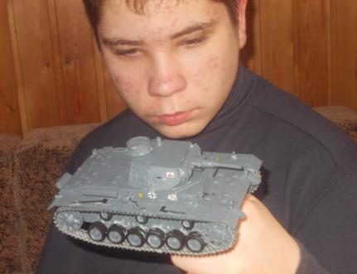
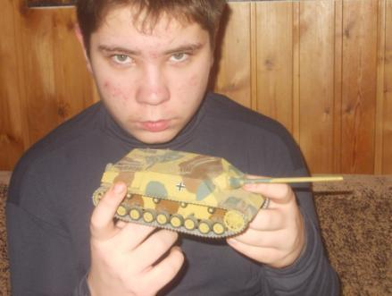
Немецкий танк Т |||. Экипаж 5 человек. Масса 15 тонн. Колибр 50 мм. Скорость 18-32
Немецкий истребитель танков - САУ JagdPanzer |V (Sd kfz 162). Экипаж 4 человека. Колибр 75 мм . Боекомплект 60 снарядов. Скорость 18-35 км\ч.

Slide 6
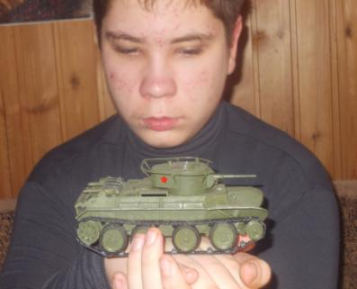
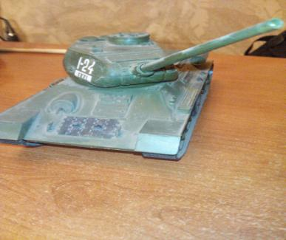
Легкий колесно-гусеничный танк. Экипаж 3 человека. Колибр 45 мм. Боекомплект 172 снаряда. Скорость на колесах 72 км\ч на гусеницах 52 км\ч.
Т-34. Средний танк. Масса 32тонны. Экипаж 5 человек. Колибр 85 мм. Боекомплект 50-60 снарядов. Скорость 25-50 км\ч.

Slide 7
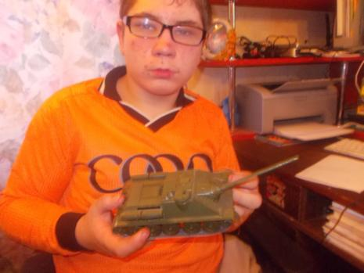
Танк СУ-100 - это самоходно-артеллерийская установка истребитель танков. Сделан на базе Т-34. Экипаж 4 человека. Колибр 100 мм. Боекомплект 33 снаряда. Скорость-20-50км\ч.

Slide 8
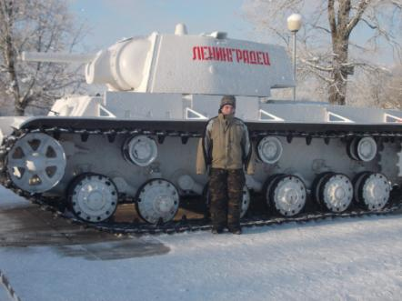
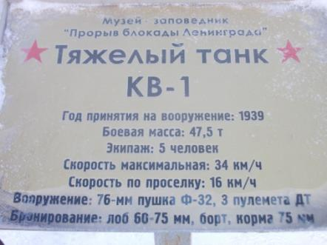
Посещение музея - заповедника в г. Кировске “Прорыв блокады Ленинграда”. Тяжелый танк КВ-1. Поднят 16 октября 2007 г. со дна Невы в районе «Невского пятачка». Имеет символическое название «белый».

Slide 9
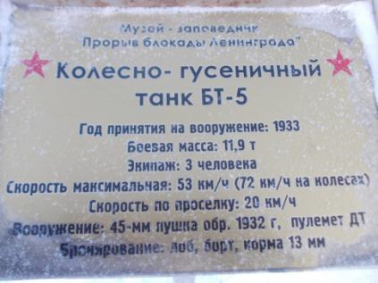
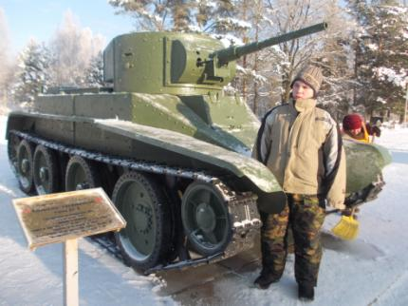
Легкий танк БТ-5. Поднят со дна Невы в июне 2007 г. Согласно исследованиям, участвовал в боях по прорыву блокады Ленинграда в составе 118-го отдельного танкового батальона, приданного 45-й гвардейской дивизии.

Slide 10
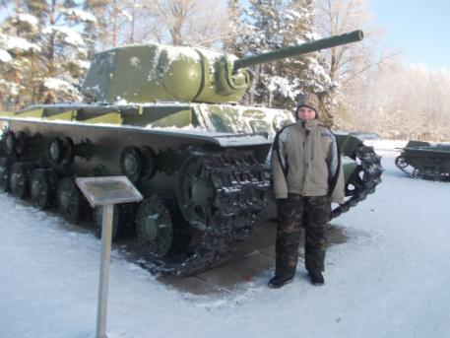
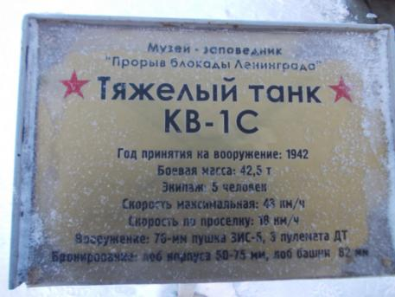
Тяжелый танк КВ-1С. Найден в болоте в районе д. Турышкино. Установлен 17 января 2007 г.

Slide 11
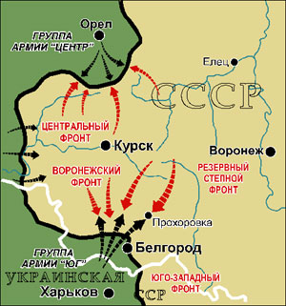
Битва под Прохоровкой
Под Прохоровкой 12 июля 1943 сражались не более 311 немецких танков и САУ против 597 советских танков и САУ. В ожесточённых боях, длившихся весь день, противник потерял свыше 350 танков и штурмовых орудий, свыше 10 тысяч человек убитыми и был вынужден перейти к обороне, 5-я гвардейская танковая армия потеряла около 300 танков и САУ. 12 июля наступил перелом в Курской битве, враг перешел к обороне, а 16 июля начал отводить свои силы. Войска Воронежского, а с 19 июля и Степного фронта перешли к преследованию и отбросили немецко-фашистские войска на исходный рубеж.

Slide 12
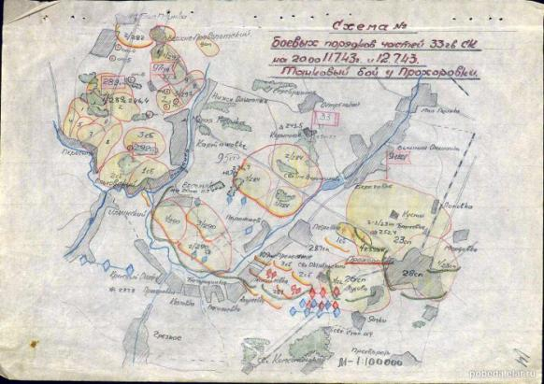
Соотношение сил сторон
в Прохоровском сражении
СССР:
генерал-лейтенант Павел Ротмистров, 5-я гвардейская танковая армия, 600 танков и самоходно-артеллерийских установок, 130 тысяч человек пехоты
Германия:
оберстгруппенфюрер Пауль Хауссер, 2-й танковый корпус СС, 311 танков и самоходно-артеллерийских установок, 70 тысяч человек пехоты

Slide 13
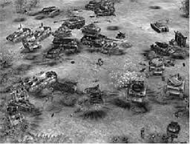
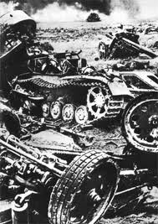
Это был ад. Боевые порядки перемешались.От прямого попадания снарядов танки взрывались на полном ходу. Танки мчались в эту смесь огня и дыма, горящих Т-34, шли на таран. У них срывало башни, летели во все стороны гусеницы. Отдельных выстрелов не было слышно, стоял сплошной грохот… Ни одной из сторон не удалось достичь целей, поставленных на 12 июля: немцам не удалось захватить Прохоровку, прорвать оборону советских войск и выйти на оперативный простор, а советским войскам не удалось окружить группировку противника.
.

Slide 14
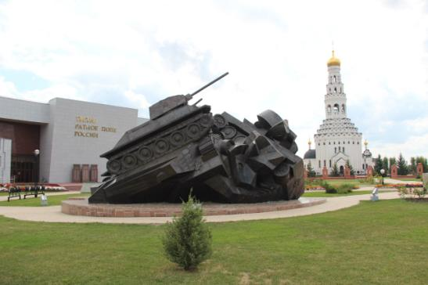
Память прохоровского сражения
В Белгородской области Прохоровского района в поселке Прохоровка к 65-летию победы 14 апреля 2010г, в государственном военно-историческом музее-заповеднике “Прохоровское поле” был открыт музей боевой славы “Третье ратное поле России”. В центре установлена скульптурная композиция “Танковое сражение под Прохоровкой.Таран.” (автор проекта Фридрих Сагоян). В композиции представлены два танка Т-34 и немецкий “Тигр”, застывшие навечно, в натуральную величину. Памятник символизирует мужество и героизм советских воинов.

Slide 15
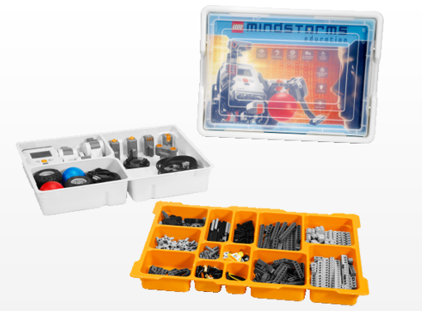
Этот набор позволяет учащимся собирать и программировать модели реальных роботов. В него входят: программируемый блок управления NXT, обеспечивающий программирование и запись информации на блок, три интерактивных сервомотора, датчик расстояния, звука, касания (2 шт.), освещенности, ультразвука, аккумуляторная батарея, соединительные провода, цветная иллюстрированная инструкция.
набор с легкостью вдохновляет на поиск креативных решений, которые затем можно будет претворить в жизнь, построив и протестировав, используя набор моторов, датчиков и строительных элементов LEGO. Стартовый набор поставляется в удобной коробке, идеальной для хранения элементов и использования.

Slide 16
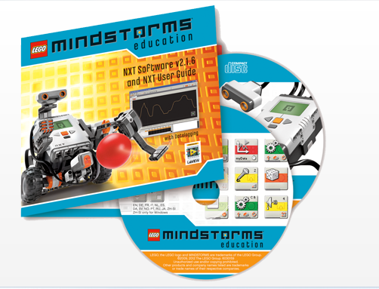
Мощное, легкое в работе ПО для программирования и записи данных, работающее на пиктограммах. В нем соединены пошаговая инструкция по робототехнике с 46 практическими заданиями с начального до продвинутого уровня. Доступна возможность записи данных, в том числе графической, что упрощает сбор и анализ показаний датчиков. Интуитивно понятная среда программирования разработана на основе приложения LabVIEW.

Slide 17
Модель робота Защитника
Данный робот двигается по разным направлениям, при встречи с врагом, он его обезвреживает. В мирное время данный робот мог бы выполнять различные функции:
разминирование, тушение пожаров струёй воды, спасение людей из - под завалов, освещение световым лучом.

Slide 18
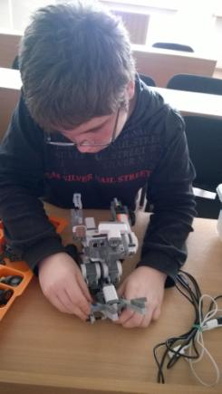
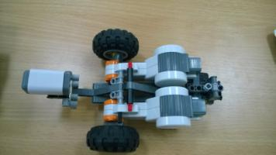
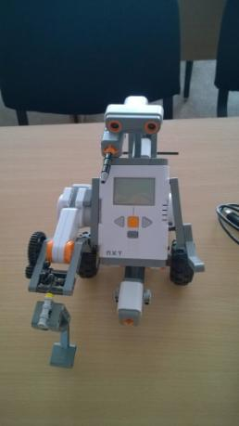
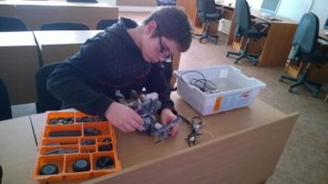

Slide 19
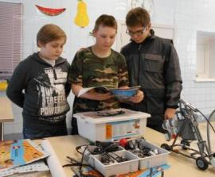
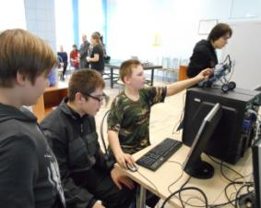
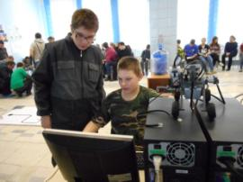
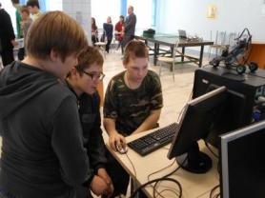
Для получения ценных советов от специалистов по моделированию роботов я посетил районное открытое состязание по робототехнике “Шаг в будущее”. Соревнование состоялось 27 марта 2015 года в интеллектуальном лагере “Лесная сказка”. В нем приняли участие ребята из МБОУ “Гатчинская СОШ №2”и МБОУ ДО “ИМЦ” г. Коммунар. Мне очень понравилась атмосфера на соревнованиях: участники с увлечением рассказывали о своих роботах, радовались успехам соперников. Ученики из г. Коммунар Тормышев Семён и Морозов Иван помогли мне запрограммировать моего робота на движение, отмашку рукой и включение светового луча. Ещё они рассказали о том, как можно сделать робота - газонокосильщика. Теперь у меня есть идеи для будущих проектов.

Slide 20
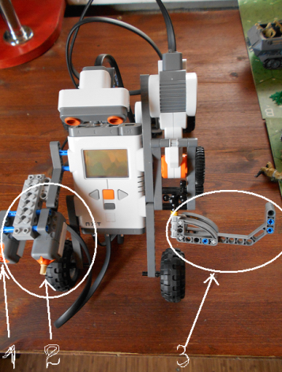
Фото модели робота
Мой робот использует световой луч (1), стреляет водной струёй (2) и двигает рукой (3)

Slide 21
Видео движение робота DSCN0725.AVI Видео ход эксперимента DSCN0739.AVI

Slide 22
Выводы
В ходе работы над проектом у меня получился новый объект - робот - защитник. В нём соединились элементы боевой техники Великой Отечественной войны (движение и стрельба) и современности (программирование, реакция на звук, световой луч).

Slide 23
Источники
http://wikimapia.org/6882508/ru/
http://www.lego.com/
http://ww2.games.1c.ru/?action=tactics&id=92
http://armor.kiev.ua/Tanks/WWII/jagdIV/.
http://pro-tank.ru/bronetehnika-germany/srednie-tanki/143-t-3
https://ru.wikipedia.org/wiki/%D0%A2-34-85
https://www.google.ru/

